Slide 1
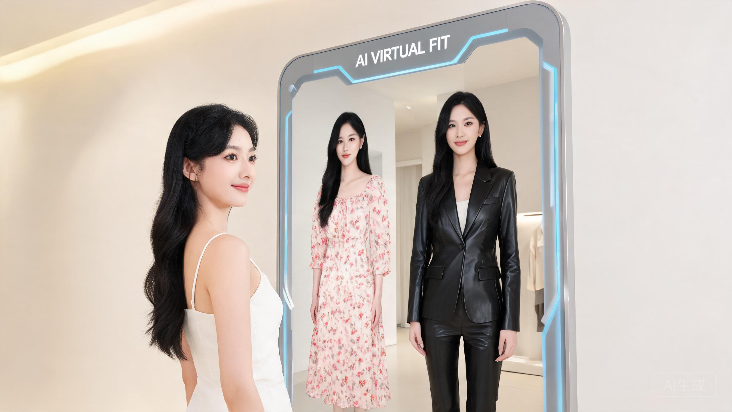
幻衣
HUANYI · AI Virtual Fitting Mirror
基于 AIGC 的智能虚拟试衣服务系统设计
面向 C 端消费者与 B 端设计师的双向价值闭环
可持续时尚
AIGC 虚拟试穿
SERVICE DESIGN PORTFOLIO
服务设计
C2B 双向闭环
幻衣 · 产品系统设计

Slide 2
[1] 问题发现

Slide 3

1.1 问题探索
背景扫描、现象描述、问题发现
背景阐述
Background Description
1
市场规模
MARKET SCALE
中国服装零售市场规模超2万亿元，线上渗透率逐年提升。但高退货率成为行业顽疾——电商服装退货率高达65%，其中尺码不合与图实差距占比超80%。
2
AI技术成熟
AI TECHNOLOGY
AIGC技术在图像生成领域取得突破，Stable Diffusion等模型可实现逼真的虚拟试穿效果。硬件成本下探至千元级，AI虚拟试穿从概念走向落地。
FASHION E-COMMERCE DASHBOARD
3
可持续时尚
SUSTAINABLE
电商服装退货原因占比
服装行业年碳排放量占全球10%，每年约9200万吨纺织废弃物产生。虚拟试穿可减少打样浪费与退货积压，推动行业可持续转型。
尺码不合
60.0%
图实差距
57.32%
面料不符
28.5%
做工问题
18.2%
UED DESIGN WORK
PORTFOLIO 18-22

Slide 4
1.1 探索发现 · 现有服务运作
CURRENT SERVICE / STAKEHOLDER ECOSYSTEM
幻衣服务系统利益相关方关系图 ·平台多方价值交换，数据驱动设计优化与精准推荐。
体验设计师/企业
提供：设计稿 · 商品图
获得：试穿偏好数据 · 版型验证
消费者
政府 / 监管
提供：自拍图 · 试穿数据(脱敏)
提供：政策支持 · 合规指导
获得：真实上身效果 · 尺码推荐
获得：行业可持续 · 减少浪费
幻衣服务系统
AI 虚拟试穿 ＋ 数据闭环
技术提供方
环保组织
提供：AI 算法 · 3D 渲染 · 硬件
提供：倡导减面料浪费 · 碳减排
获得：技术授权 · 硬件销售
获得：减少碳排放 · 可持续时尚
平台/品牌
提供：商品库 · 流量入口
获得：退货率降低 · 转化提升
幻衣 · 产品系统设计 · STAGE 01
Notes:
现有服务运作：利益相关方关系图（矢量重构）。中心为幻衣服务系统（AI 虚拟试穿＋数据闭环），六方利益相关者围绕：消费者（提供自拍图与试穿行为数据脱敏，获得真实上身效果与尺码推荐）、体验设计师/企业（提供设计稿与商品图，获得试穿偏好数据与虚拟版型验证）、技术提供方（提供 AI 算法/3D 渲染/硬件，获得技术授权收入与硬件销售）、平台/品牌（提供商品库与流量入口，获得退货率降低与转化率提升）、政府/监管（提供政策支持与数据合规指导，获得行业可持续与减少资源浪费）、环保组织（倡导减少面料浪费与碳减排，获得减少碳排放与可持续时尚）。

Slide 5
1.1 探索发现 · 问题分析发现
PROBLEM ANALYSIS / STRUCTURAL CONTRADICTION
三方痛点结构化梳理 → 收敛至「决策依据缺失」这一结构性矛盾，机会点精准对位痛点。
消费者痛点
实体门店痛点
设计师痛点
尺码不合占退货 60%
试衣间排队达 23 人
打样占研发成本 35%+
模特图无法参考上身效果
镜面有限无法多件对比
一轮一周改 2–3 轮才定版
退货需打包填单等快递
试 2–3 件即体力耗尽
凭经验判版型，60% 退货源于尺码不合
常同时买两码退掉不合适
45% 因试衣体验差而弃购
缺试穿偏好数据，库存周转 390 天
试完不买转而网购同款
结构性矛盾
三方共同指向「决策依据缺失」
设计机会点 · Design Opportunities
AI 秒级试穿
尺码智能推荐
多件一键对比
虚拟版型验证
试穿数据回流
低成本硬件
幻衣 · 产品系统设计 · STAGE 01
Notes:
问题分析发现：三方痛点结构化——消费者（尺码不合占退货 60%/模特图无法参考/退货成本高/常买两码）、实体门店（试衣间排队 23 人/镜面有限无法对比/45% 弃购/转而网购同款）、设计师（打样占研发 35% 以上/一轮一周改 2–3 轮/凭经验判版型/缺数据库存积压）。收敛至结构性矛盾：三方共同指向决策依据缺失。设计机会点六项。

Slide 6
1.2 用户研究 · 调研方法
RESEARCH METHOD / TRIANGULATION APPROACH
深度访谈 ＋ 实地观察 ＋ 问卷量化 · 三角互证，多源数据交叉验证洞察可靠性。
深度访谈
实地观察
问卷量化
In-depth Interview
Field Observation
Survey Quantification
6 人 · 12 场
3 场景 · 8 小时
152 份
快时尚门店试衣间排队观察、设计师工作室打样流程记录、网购退货包裹拆箱跟踪，捕捉真实行为与情绪波动。
小美（网购青年）、小丽（实体店消费者）、小张（独立设计师）各 2 人，半结构化访谈，聚焦试衣决策与退货体验，捕捉情绪与真实行为。
覆盖 18–35 岁女性与独立设计师，量化退货率、排队时长、打样成本占比、试穿满意度，验证访谈洞察的代表性。
三角互证 · Triangulation
关键发现 · Key Findings
退货率超 60%，尺码不合为首因
洞察互证
45% 因试衣体验差而弃购
打样占研发成本 35%+
访谈
观察
库存周转达 390 天
＋问卷量化
三方共同指向决策依据缺失
幻衣 · 产品系统设计 · STAGE 01
04 / 07
Notes:
调研方法：三角互证——深度访谈（6 人 12 场：小美/小丽/小张各 2 人，半结构化聚焦试衣决策与退货体验）、实地观察（3 场景 8 小时：门店试衣间/设计师工作室/网购退货拆箱）、问卷量化（152 份：18–35 岁女性与独立设计师，量化退货率/排队时长/打样成本/试穿满意度）。关键发现：退货率超 60% 且尺码不合为首因/45% 弃购/打样占研发 35%+/库存周转 390 天/三方共同指向决策依据缺失。

Slide 7

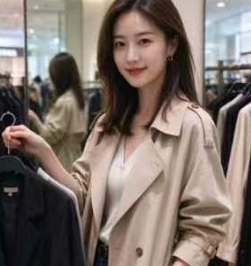

1.2 用户研究 · 用户画像
USER PERSONA / XIAOMEI × XIAOLI × XIAOZHANG
三类核心用户画像 · 网购青年 / 实体店消费者 / 独立设计师，完整保留调研原文。
小美 · 网购青年
小丽 · 实体店消费者
小张 · 独立设计师
基本信息
基本信息
基本信息
年龄 20 岁 · 大学生
个性 尺码焦虑·图文落差·低耐心
年龄 25 岁 · 上班族
个性 冲动体验型·重面料·易放弃
年龄 28 岁 · 淘宝店主
个性 效率导向·成本敏感·凭经验
“翻半天买家秀也看不出自己穿啥样。买回来不合适，退货还要约快递、打包、填单子，想想就烦。”
“排队半小时，试了三四件，镜子就一面，后面还有人催。最后随便买了一件，回家又后悔。”
“设计稿画完心里没底，只能打样。一轮一周，改两三轮才定版，面料废了钱也花了。但不打样又不敢上架。”
需求
痛点
需求
痛点
需求
痛点
1. 找到合适尺码
1. 尺码不合
1. 快速试穿多件
1. 试衣间排队
1. 减少打样轮次
1. 打样成本占比高
2. 看到真实上身参考
2. 图实差距
2. 方便对比款式
2. 试穿效率低
2. 提前判断版型
2. 打样周期长
3. 面料展示
3. 退货成本高
3. 减少排队等待
3. 镜子少光线差
3. 了解消费者偏好
3. 库存积压
4. 多件快速对比
4. 选择成本高
4. 面料垂感展示
4. 无法多件对比
4. 降低库存风险
4. 缺试穿数据
偏好
偏好
偏好
翻买家秀/同时买两码/买运费险/直接放弃换店
拿多件进试衣间/手机拍镜子问朋友/试完不买网购同款/直接放弃
关注趋势资讯/使用AI设计工具/参加面料展会/设计师社群交流
媒介
媒介
媒介
淘宝天猫京东拼多多抖音/小红书抖音博主/买家秀尺码表
小红书抖音大众点评/门店实物试衣间镜子/拍照问朋友对比价格
手绘稿PS/AI/Style3D/面料市场打版房样衣工/淘宝微信私域小红书
场景
场景
场景
躺床刷手机下单/宿舍拆快递试穿退货/通勤收藏等大促
周末闺蜜逛商场进店挑选/试衣间排队外面有人催/试完不满意直接离开
工作室画稿凭经验判版型/面料市场选料打版房打样/等一周拿样衣试穿修改/上架看销量滞销清仓
幻衣 · 产品系统设计 · STAGE 01
05 / 07
Notes:
用户画像：三类核心用户——小美（20 岁大学生，尺码焦虑/图文落差/低耐心；需求：找到合适尺码/真实上身参考/面料展示/多件快速对比；痛点：尺码不合/图实差距/退货成本高/选择成本高；偏好：翻买家秀找身材相近参考/同时买两码退不合适/买运费险/直接放弃换店；媒介：淘宝天猫京东拼多多抖音电商/小红书抖音穿搭博主/买家秀尺码表评论区客服问答；场景：晚上躺床刷手机下单/宿舍拆快递试穿退货/通勤浏览收藏等大促集中购买）；小丽（25 岁上班族，冲动型与体验型/注重面料质感/易因试穿麻烦放弃；需求：快速试穿多件/方便对比款式/减少排队等待；痛点：试衣间排队/试穿效率低/镜子少光线差/无法多件对比；偏好：拿多件进试衣间快速换穿/手机拍镜子发朋友问/试完不买回家网购同款/直接放弃去下一家；媒介：小红书抖音大众点评看店铺推荐/门店实物试衣间镜子/手机拍照问朋友对比线上价格；场景：周末和闺蜜逛商场进店挑选/试衣间排队拿几件试外面有人催/试完不满意直接离开或勉强买一件）；小张（28 岁独立设计师/淘宝店主，注重效率/成本敏感/凭经验决策；需求：减少打样轮次/提前判断版型/了解消费者偏好/降低库存风险；痛点：打样成本占比高/打样周期长/库存积压/缺试穿数据；偏好：关注趋势资讯/使用 AI 设计工具/参加面料展会/设计师社群交流；媒介：手绘稿 PS/AI Style3D 等 3D 软件/面料市场打版房样衣工/淘宝店微信私域小红书引流；场景：工作室画设计稿凭经验判版型/去面料市场选料找打版房打样/等一周拿样衣试穿后修改/上架看销售数据滞销就清仓）。

Slide 8
01
HUANYI · 幻衣
AI VIRTUAL FITTING SYSTEM
用户旅程图
当前用户旅程图 · CURRENT USER JOURNEY
USER JOURNEY MAP
阶段 STAGE
1
2
3
4
5
6
7
需求唤起
信息搜索
方案评估
购买决策
支付下单
收货体验
售后反馈
NEED
SEARCH
EVALUATE
DECIDE
PAY
RECEIVE
FEEDBACK
8.5/10
5.5/10
3.0/10
4.5/10
6.5/10
4.0/10
7.0/10
触点 TOUCH
APP·社交
APP·WEB
社交·WEB
APP
WEB·APP
物流·实体
APP·社交
浏览推荐、社交种草
查详情、看真人图
尺码对比、降风险
加购或放弃
填地址、支付
拆箱、试穿、检查
评价、退货、复购
行为 BEHAVIOR
情绪 EMOTION
痛点 PAIN
海量款式难选
模特图≠上身
无试穿预判
决策困难
流程繁琐
尺码错、不符
退货流程繁
机会 OPP.
AI精准推荐
AIGC真人效果
AI体型拟合
多件对比
一键支付
尺码预测
数据回流
UED DESIGN WORK
PORTFOLIO 18—22 / P.07

Slide 9
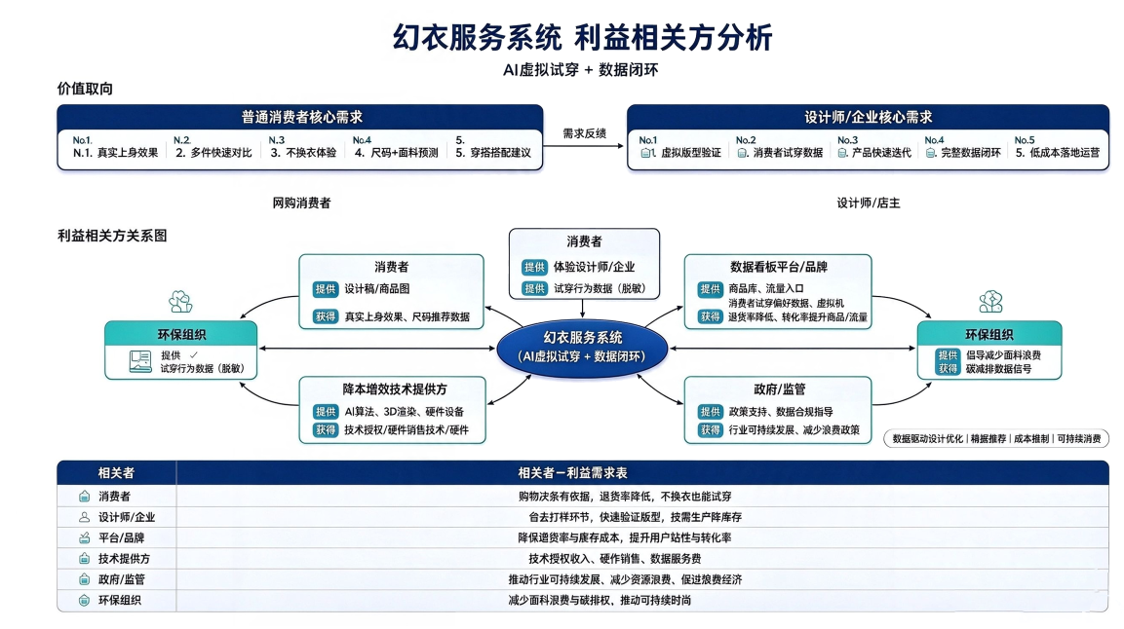
1.3 价值分析 · 需求总结与价值判断
VALUE ANALYSIS / STAKEHOLDER VALUE MATRIX
利益相关方价值矩阵 · 需求 R1–R10 及价值判断，兼顾商业价值与社会可持续性。
利益相关方价值矩阵 · Value Matrix
需求总结 · Requirements R1–R10
消费者
自拍图·试穿数据(脱敏)
真实上身效果·尺码推荐
R1
真实上身效果
R2
尺码智能推荐
上传自拍生成真人级上身
身材数据预测尺码
R3
多件快速对比
R4
面料垂感展示
设计师/企业
设计稿·商品图
试穿偏好数据·版型验证
一键切换同屏比对
厚薄垂感真实还原
R5
不换衣试穿
R6
虚拟版型验证
无需进试衣间预览
上传稿30秒出效果
平台/品牌
商品库·流量入口
退货率降低·转化提升
R7
试穿数据回流
R8
快速迭代
脱敏数据回流设计端
即时渲染支持优化
技术提供方
AI算法·3D渲染·硬件
技术授权·硬件销售
R9
数据闭环
R10
低成本落地
C→B数据驱动按需生产
千元级硬件多场景部署
政府/监管
政策支持·合规指导
行业可持续·减少浪费
环保组织
倡导减面料浪费·碳减排
减少碳排放·可持续时尚
价值判断 · Value Judgment
消费者价值
决策有依据·降退货·省时间·真实感
数据驱动设计优化 → 精准推荐 → 降本增效 → 可持续消费
设计师价值
省打样·快速验证·数据驱动·降库存
平台价值
获客·转化率·黏性·数据资产
社会价值
减面料浪费·降碳排放·可持续时尚
幻衣 · 产品系统设计 · STAGE 01
Notes:
价值分析：利益相关方价值矩阵（矢量重构）。六方价值交换——消费者（提供自拍图与试穿数据脱敏，获得真实上身效果与尺码推荐）、设计师/企业（提供设计稿与商品图，获得试穿偏好数据与版型验证）、平台/品牌（提供商品库与流量入口，获得退货率降低与转化提升）、技术提供方（提供 AI 算法/3D 渲染/硬件，获得技术授权与硬件销售）、政府/监管（提供政策支持与合规指导，获得行业可持续与减少浪费）、环保组织（倡导减面料浪费与碳减排，获得减少碳排放与可持续时尚）。需求总结 R1–R10：真实上身效果/尺码智能推荐/多件快速对比/面料垂感展示/不换衣试穿/虚拟版型验证/试穿数据回流/快速迭代/数据闭环/低成本落地。价值判断：消费者（决策有依据/降退货/省时间/真实感）、设计师（省打样/快速验证/数据驱动/降库存）、平台（获客/转化率/粘性/数据资产）、社会（减面料浪费/降碳排放/可持续时尚）。结论：以 AI 试穿引擎为核心满足 R1–R10，形成 C→B 数据闭环，兼顾商业价值与社会可持续性。

Slide 10
[2] 设计定义

Slide 11
2.1 问题定义 · 问题转化
PROBLEM TRANSFORMATION / PAIN → OPPORTUNITY
三类用户痛点 → 六大设计机遇 → 行动优先级四象限
小美 · 网购青年
22 岁
O1
AI 虚拟试穿生成
O2
多件快速对比
线上服装退货率超 60%, 尺码不合为退货首因
上传自拍/商品图, 10 秒出真人级上身效果, 服务 C 端消费者与 B 端设计师
一键切换不同款式颜色, 同屏比对版型、面料、尺码, 省去反复换装
不同品牌版型差异大, 凭身高体重盲选反复换码
智能尺码+面料预测
虚拟版型验证
模特图与实物差距大, 无法判断面料垂感厚薄
O3
基于身材数据与试穿反馈预测尺码, 展示面料厚薄与垂感, 直接降退货
O4
设计师上传设计稿 30 秒出上身效果图, 省去实物打样, 降本提效
小丽 · 实体消费者
25 岁
O5
试穿数据回流
O6
低成本落地硬件
试衣间排队 12 分钟以上, 情绪转负直接弃购
消费者脱敏试穿偏好回流设计师端, 驱动版型优化与按需生产
千元级智能镜, 进卧室/工作室/门店多场景, 打破立式机柜门槛
试 2–3 件后体力耗尽, 无法多件对比版型
镜子少、换装反复折腾, 决策效率极低
行动优先级四象限 · Action Priority Matrix（用户价值 × 落地可行性）
小张 · 独立设计师
28 岁
Ⅱ 投入储备
Ⅰ P0 战略投入
O2 多件对比(依赖 O1)、O6 低成本硬件。高价值但依赖核心引擎先行, 待 O1 验证后跟进。
O1 AI 虚拟试穿(C+B 双端核心)、O3 尺码预测(直接降退货)。价值最高, 首版必须落地。
打样一次 36 元起, 改 2–3 轮才定版, 面料浪费严重
凭经验判断版型, 约 60% 退货源于尺码不合
缺乏消费者试穿偏好数据, 库存积压周转 390 天
Ⅲ 观察
Ⅳ 快速落地
O4 虚拟版型验证(设计师端刚需, 但需版型数据库积累)。中长期跟进。
O5 试穿数据回流(形成 C→B 数据闭环, 差异化竞争力)。优先落地构筑壁垒。
低价值
低可行性 →
→ 高可行性
幻衣 · 产品系统设计 · STAGE 02
Notes:
问题转化: 三类用户痛点完整梳理——小美网购(退货>60%/版型差异盲选/图实差距大)、小丽实体(试衣间排队/体力耗尽/无法多件对比)、小张设计师(打样36元起/凭经验判版/缺数据库存压)。六大机遇O1-O6含完整说明。四象限每象限附文字解释。底部设计推导说明以O1引擎为枢纽形成闭环。

Slide 12
2.1 问题定义 · 服务蓝图
SERVICE BLUEPRINT / 6 STAGES × 5 LAYERS
AI 试穿引擎为核心枢纽, 贯穿前台触点与后台数据。
01 进店浏览
02 扫码识别
03 身材录入
04 AI 试穿
05 对比选款
06 下单支付
用户行为
走进门店, 浏览货架陈列
在幻衣镜前扫码进入流程
输入身高/体重/三围
AI 生成 3 套上身效果
对比版型面料选定尺码
扫码支付或线上下单
前台触点
门店陈列区 · 导购在场
幻衣智能试衣镜
触屏数据录入界面
AI 虚拟试穿界面
多件对比选款界面
支付码 / 电商下单页
后台系统
导购远程响应, 客流监测
图像识别, 用户 ID 绑定
身材数据建模
虚拟试穿引擎渲染
门店库存实时查询
CRM 会员 · 订单生成
AI 引擎
客流识别 · 体态预采集
人脸/体态识别
尺码智能推荐
多件一键试穿
库存联动校验
偏好数据沉淀
数据层
客流热力 · 商品曝光
用户 ID · 扫码记录
身材档案数据
试穿偏好记录
款式偏好标签
订单 · 积分 · 评价
流程解读: 用户从进店浏览到扫码识别, 经身材录入后由 AI 引擎生成上身效果, 对比选款后下单支付。AI 引擎层是唯一贯穿全流程的智能层, 在第 04 阶段(AI 试穿)达价值峰值; 数据层于第 06 阶段沉淀订单与偏好, 回流设计端形成闭环。后台系统层负责导购响应、图像识别、库存与 CRM 协同。
幻衣 · 产品系统设计 · STAGE 02
Notes:
服务蓝图: 6阶段(进店浏览/扫码识别/身材录入/AI试穿/对比选款/下单支付) × 5层(用户行为/前台触点/后台系统/AI引擎/数据层), 每格填写完整流程描述。AI引擎层用深蓝高亮标注核心作用。底部流程解读文本说明AI引擎在第04阶段达价值峰值, 数据层第06阶段沉淀回流。

Slide 13
2.2 服务定义 · 商业模式定位
BUSINESS MODEL / STAKEHOLDER MAP
C 端 / B 端 / 平台三方商业逻辑 + 利益相关者图谱
利益相关者图谱 · Stakeholder Map
C 端
消费者
B 端
设计师/品牌
消费者用户
快时尚品牌方
提供试穿数据
获得试穿体验
提供渠道商品
获得销售数据
免费获客
试穿数据→
←渠道商品
SaaS 订阅
平台/品牌方
C∩技术
SaaS 技术授权
幻衣平台
C∩B
交易佣金抽成
B∩技术
设备销售分润
AI 引擎 + 数据中台
数据闭环
多元变现
免费获客
数据入口
SaaS 订阅
核心收入
算法供应商
门店导购
交易佣金
硬件销售
提供技术授权
获得技术分成
提供现场服务
获得佣金提成
佣金+硬件
物流合作方
提供配送履约
获得物流费用
社会价值 · Social Value
商业约束 · Business Constraints
减少打样报废与退货积压面料浪费, 推动服装行业可持续发展, 降低碳排放。
需通过算法准确率与隐私合规双门槛; 硬件成本需控制在千元级; 需与品牌方建立数据分润信任。
幻衣 · 产品系统设计 · STAGE 02
Notes:
商业模式: 三圆(C端消费者/B端设计师品牌/平台品牌方), 交集盈利: C∩技术=SaaS授权, B∩技术=设备分润, C∩B=交易佣金, 中心=数据闭环多元变现。利益相关者图谱5方(用户/品牌方/算法供应商/门店导购/物流方), 连线附文字注解。底部社会价值(减浪费可持续)与商业约束(准确率/隐私/成本/分润)。

Slide 14
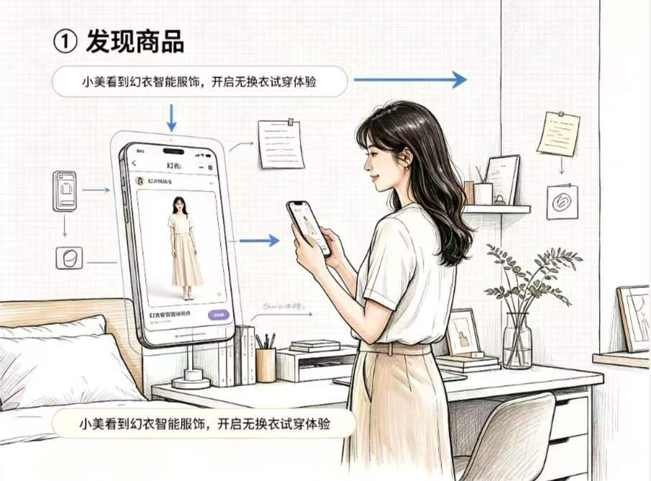
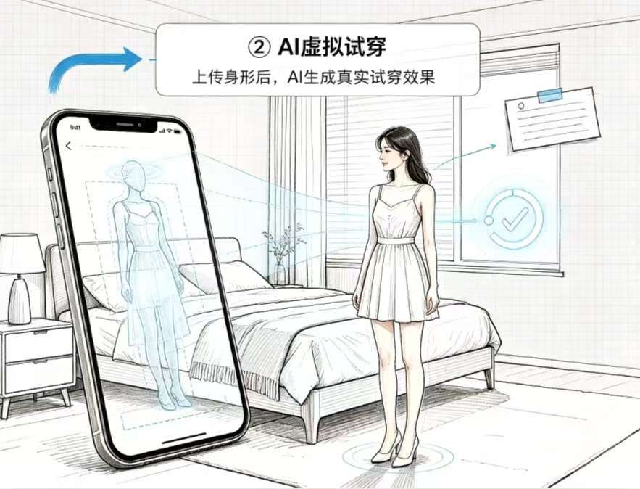
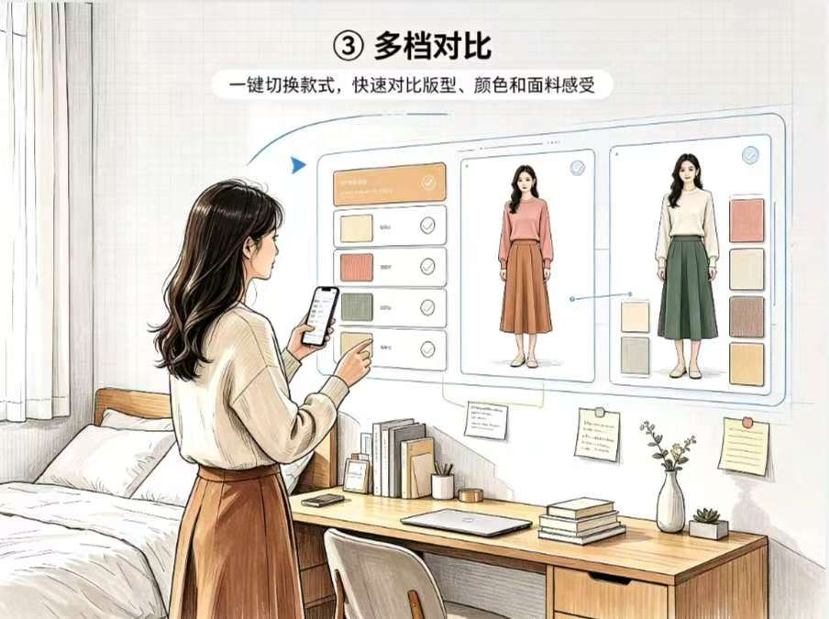
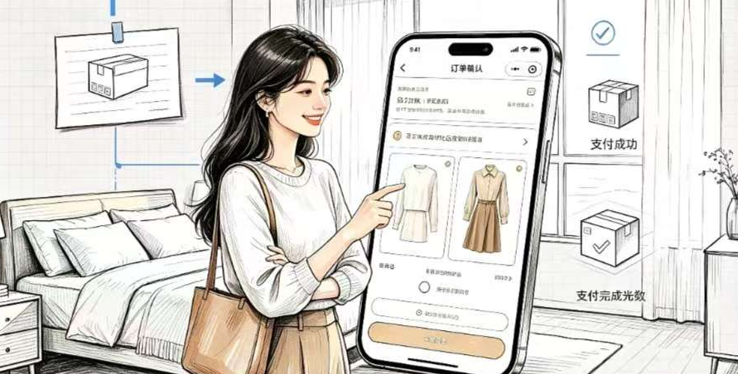
2.2 服务定义 · 故事版
STORYBOARD / 4-ACT TRY-ON JOURNEY WITH INSIGHTS
四幕速写分镜 · 每幕含剧情 / 用户心理 / 行为动机 / 设计洞察
①
②
逛购发愁
扫描上传
心理 「翻了半天都找不到合身的, 这件看着显胖…」
心理 「试试这个镜子, 听说不用换衣服就能看效果」
动机 想找一件显瘦又合身的裙子, 但货架款式多且版型未知
动机 对排队试衣已疲惫, 愿意尝试新工具降低决策成本
洞察 信息过载与版型不可见是决策瘫痪的根源
洞察 零等待试穿是吸引用户首次使用的关键钩子
③
④
AI 一键试穿
线上下单
心理 「哇, 三套同时穿在我身上, 第二套面料看起来最垂」
心理 「尺码 M 推荐匹配 92%, 直接下单不用再跑一趟」
动机 需要同时对比多件效果并判断面料真实质感
动机 已有充分决策依据, 想快速完成购买并离开
洞察 多件同屏对比+面料还原是替代实体试穿的核心价值
洞察 尺码智能推荐是临门一脚, 直接降低退货率
幻衣 · 产品系统设计 · STAGE 02
Notes:
故事版四幕含完整剧情、用户心理、行为动机、设计洞察: ①逛街发愁→②扫码上传→③AI一键试穿→④线上下单。右侧用户原声与项目效益数据(退货率降19.6pp/打样降>50%/周期降>99%/周转升>40%)。

Slide 15
2.2 服务定义 · 服务模型原型
SERVICE MODEL / 3-LAYER ARCHITECTURE + DATA FLOW + KPIs
等轴测三层架构 + 数据流动闭环 + 全量 KPI 指标
数据流动闭环 · Data Flow Loop
应用层
智能镜 App
设计师 SaaS
电商插件
数据看板
①
消费者试穿
产生试穿偏好与方案选择数据
②
数据脱敏
保护隐私后入库, 形成脱敏数据池
③
回流设计师
版型/尺码偏好分析, 输出设计建议
引擎层
AI虚拟试穿
尺码预测
版型分析
对比生成
④
驱动设计
优化版型与生产, 减少盲目打样
⑤
回到消费者
更合身商品上架, 提升体验
数据层
商品库
用户身材
试穿记录
设计数据
全量 KPI 指标与解读 · KPIs & Interpretation
<10s
试穿生成
<5min
数据延迟
>85%
尺码准确
>60%
数据回流
>90%
上身还原
低于用户注意力阈值, 保证完整体验
脱敏后5分钟内回流, 支撑实时迭代
基于身材+反馈训练, 直接降退货
授权用户中>60%同意回流, 形成闭环
面料垂感与版型还原度>90%, 建信任
幻衣 · 产品系统设计 · STAGE 02
Notes:
服务模型: 等轴测三层(应用层/引擎层/数据层)每层4模块+功能说明。数据流动闭环5步(消费者试穿→数据脱敏→回流设计师→驱动设计→回到消费者)。全量KPI: 试穿生成<10s(低于注意力阈值)/数据延迟<5min/尺码准确>85%(降退货)/数据回流>60%(闭环)/上身还原>90%(建信任)。

Slide 16
2.3 产品定义 · APP 产品机会
PRODUCT OPPORTUNITY / FUNCTION MODULE CARDS
功能拆解 · MVP 取舍 · 用户价值 · 商业收益 · 优先级矩阵
核心产品能力 · Core Capability
以 AI 虚拟试穿引擎为绝对核心, 提供「上传自拍/商品图 → 10 秒真人级上身效果」能力; 叠加尺码智能推荐、面料垂感还原、多件一键对比三大辅助能力, 构成完整的「决策依据提供」闭环。C 端免费获客, B 端 SaaS 变现, 形成 C→B 数据回流。
功能拆解 · Feature Modules
F1
AI 虚拟试穿生成
核心
F2
多件快速对比
辅助
用户获得价值
上传即出真人级上身效果
一键换衣, 版型/面料/尺码同屏
决策有依据: 不再盲买两码
省时间: 省去排队与反复换装
降退货: 尺码推荐准确率>85%
真实感: 面料垂感可预期
F3
尺码智能推荐
核心
F4
面料垂感展示
辅助
身材数据+试穿反馈预测尺码
厚薄/垂感真实还原
F5
搭配建议
辅助
F6
试穿历史收藏
辅助
平台商业收益
基于试穿结果推荐搭配
沉淀个人数据与偏好
C 端免费获客, 沉淀试穿数据
B 端 SaaS 订阅(设计师版)
品牌方交易佣金抽成
硬件销售(智能镜/挂衣架)
功能优先级矩阵 · Priority Matrix
F4
F2
F1
F3
F6
F5
幻衣 · 产品系统设计 · STAGE 02
Notes:
APP产品机会(功能模块卡片, 无手机样机): 核心能力横条 + F1-F6功能拆解模块(核心/辅助标签+描述)。三卡: MVP取舍(F1/F3/F2首版必做, F4/F5/F6暂缓)、用户价值(决策有依据/省时间/降退货/真实感)、商业收益(C端获客/B端SaaS/佣金/硬件)。底部功能优先级矩阵(F1-F6气泡)。

Slide 17
2.3 产品定义 · 硬件说明
HARDWARE / SMART FITTING MIRROR
智能试衣镜 · 形态 / 参数 / CMF / 交互 / 成本 / 场景 / 局限与优化
智能试衣镜 · Smart Fitting Mirror
幻衣
快时尚线下门店 · 全身 AI 试穿 · 千元级部署
形态
55 寸立式落地屏, 整机高 180cm
硬件参数
4K 半透显示屏 · RGB+深度摄像头 · 6 核处理器 · 8GB 内存
CMF
哑光白机身 + 蓝灰磨砂操作面板, 阳极氧化铝边框
交互方式
手势识别 + 语音指令 + 触屏三重交互
部署成本
< 1000 元 / 台(对比立式机柜 6–9K)
适用场景
快时尚线下门店、商场中庭、品牌快闪店
局限
立式形态占地大, 无法进卧室; 需门店网络稳定
智能试衣镜
优化方向
推出桌面款缩小形态, 增加离线缓存能力
落地可行性: 硬件成本控制在千元级以内, 远低于现有立式机柜(6–9K); RFID+视觉识别技术成熟, 供应链可在珠三角 3 个月内量产; 隐私合规通过数据脱敏与用户授权机制满足; 建议先在快时尚门店试点验证, 再向工作室与居家场景扩展。
幻衣 · 产品系统设计 · STAGE 02
Notes:
硬件说明(仅智能试衣镜, 已删除智能挂衣架全部内容): 形态(55寸立式落地屏, 整机高180cm); 硬件参数(4K半透显示/RGB+深度摄像头/6核处理器/8GB内存); CMF(哑光白机身+蓝灰磨砂操作面板, 阳极氧化铝边框); 交互(手势+语音+触屏); 成本(<1000元/台对比机柜6-9K); 场景(快时尚门店/商场中庭/品牌快闪); 局限(占地大无法进卧室, 需网络稳定); 优化(桌面款缩小形态, 离线缓存)。底部落地可行性文字。

